Slide 1


Slide 2
ELABORATION
DES PLANS DE GESTION
DES ESPACES VERTS ET DE NATURE
Comité technique
13 Janvier 2021

Slide 3
ORDRE DU JOUR
/ Développement territorial et social

Slide 4
ORDRE DU JOUR /
PREAMBULE
LE PROJET
GOUVERNANCE ET ANIMATION
BUREAU D’ETUDE
GRANDES ETAPES
TEMPS D’ECHANGES
/ Développement territorial et social

Slide 5
PREAMBULE
/ Développement territorial et social

Slide 6



PREAMBULE / CONTEXTE
Les espaces naturels métropolitains: 2O ans de gestion des espaces…
« Gestion des espaces »
« Gestion des milieux »
/ Développement territorial et social

Slide 7
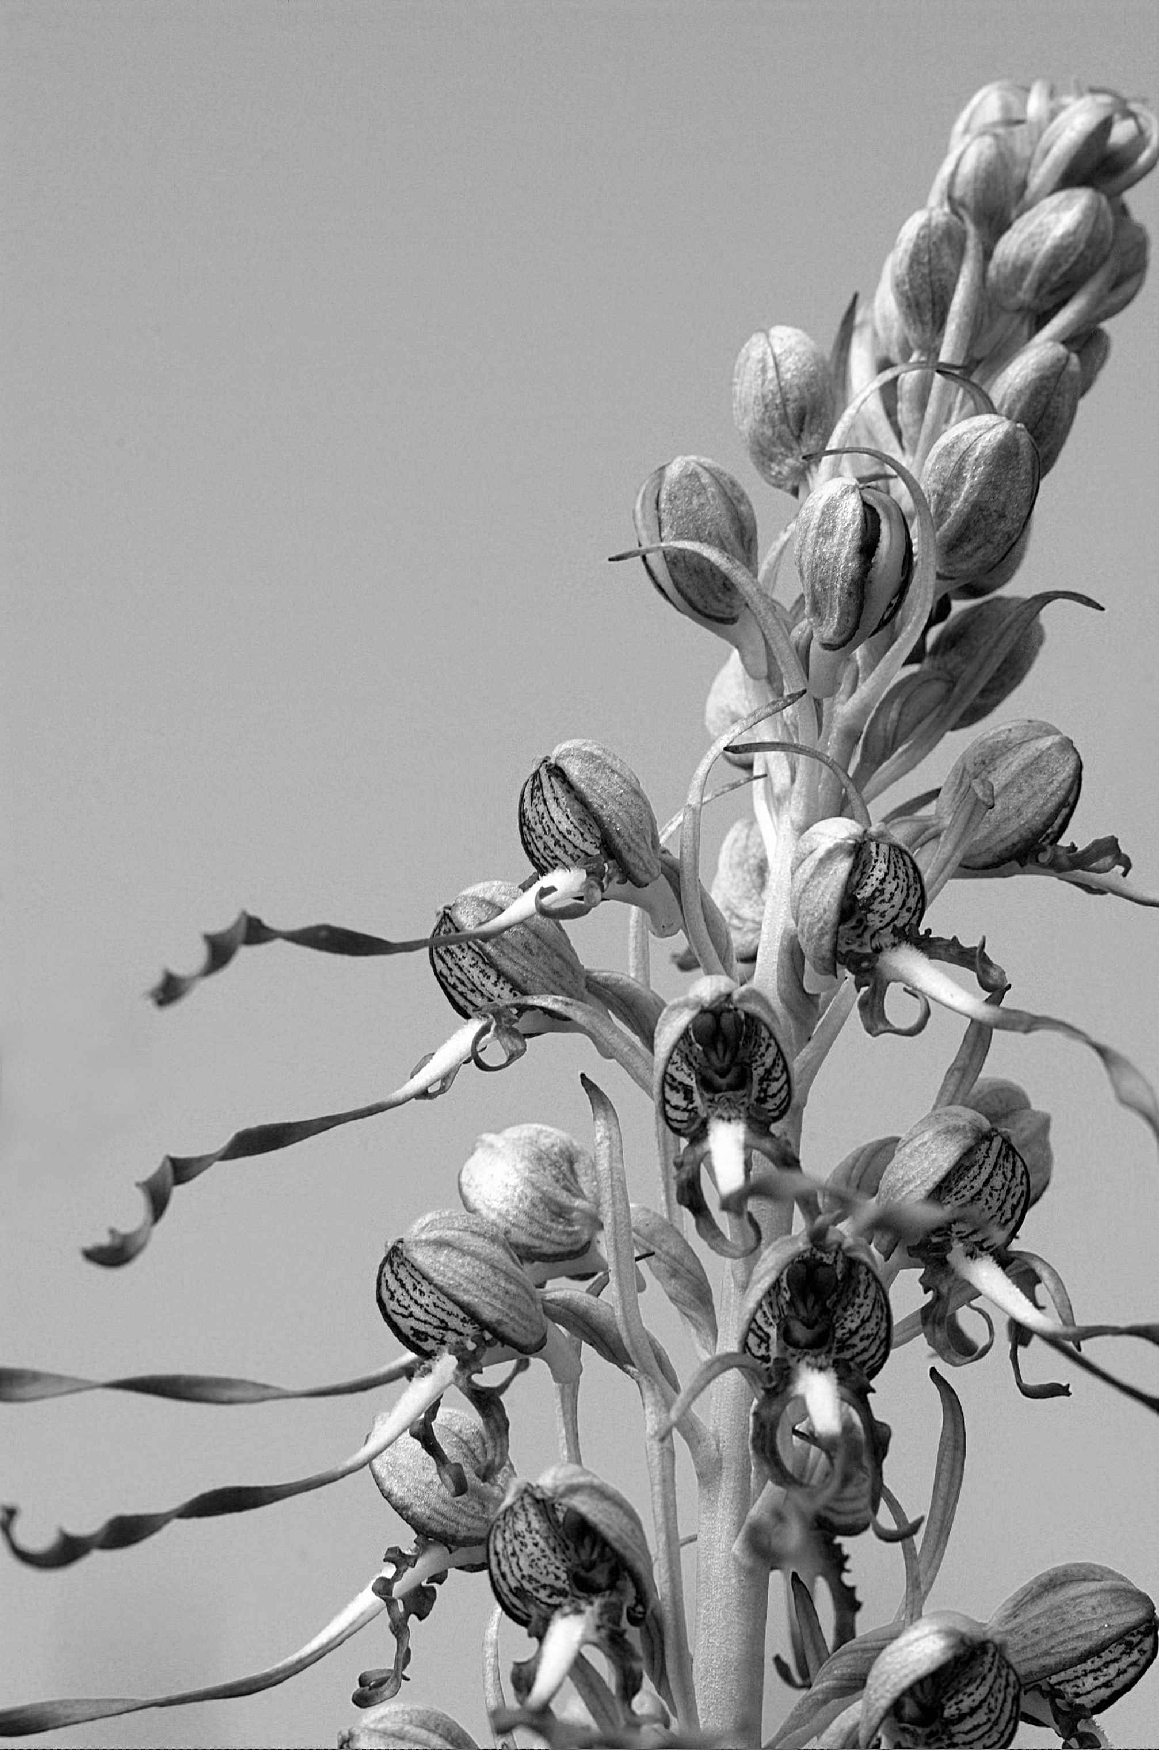
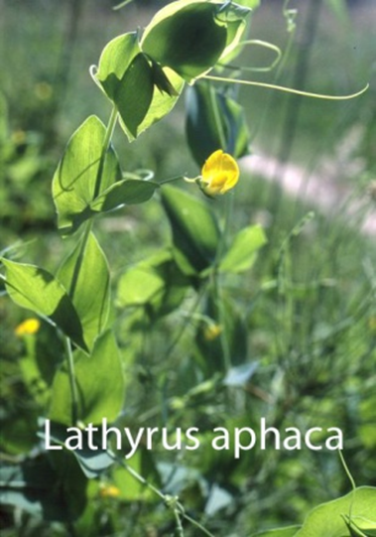
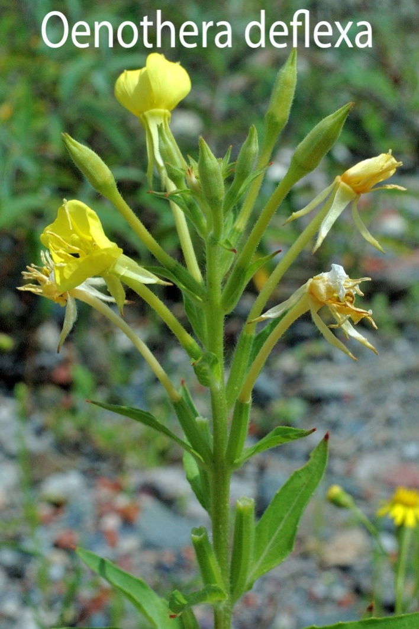
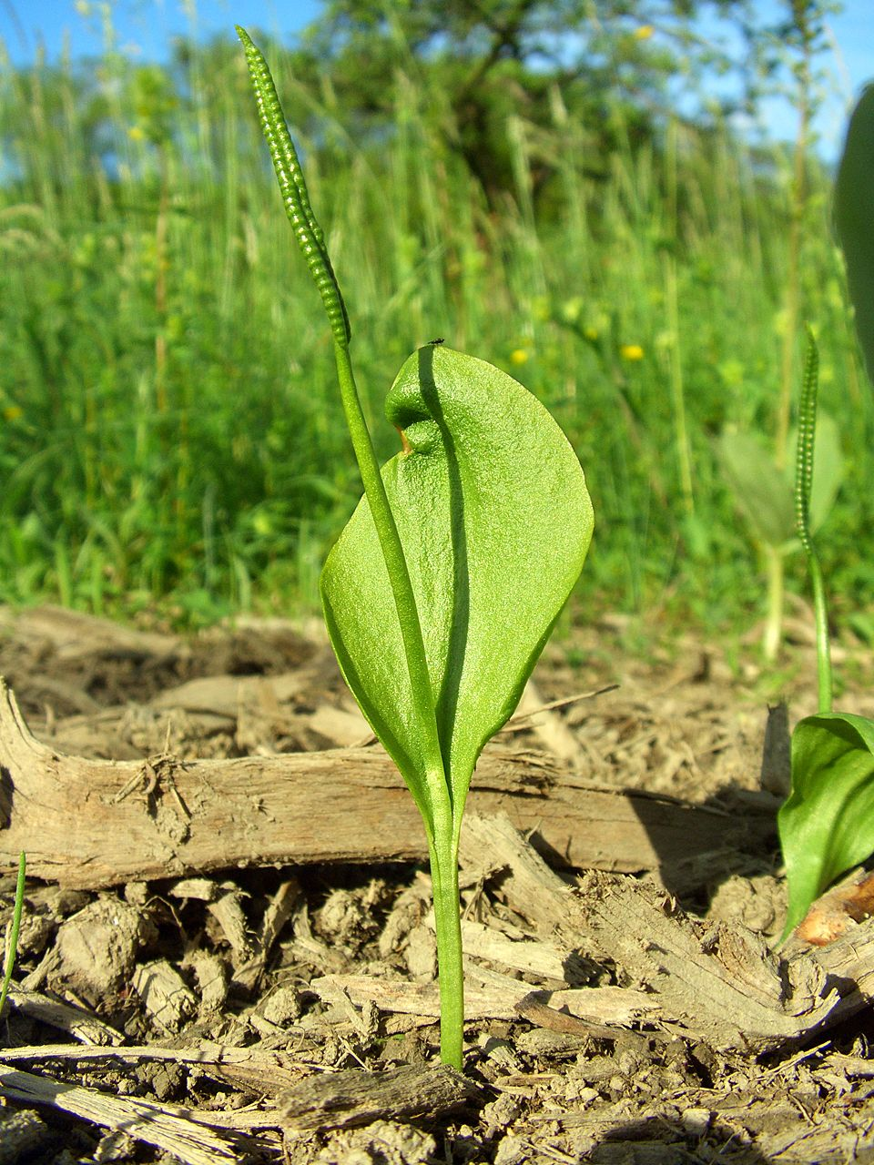
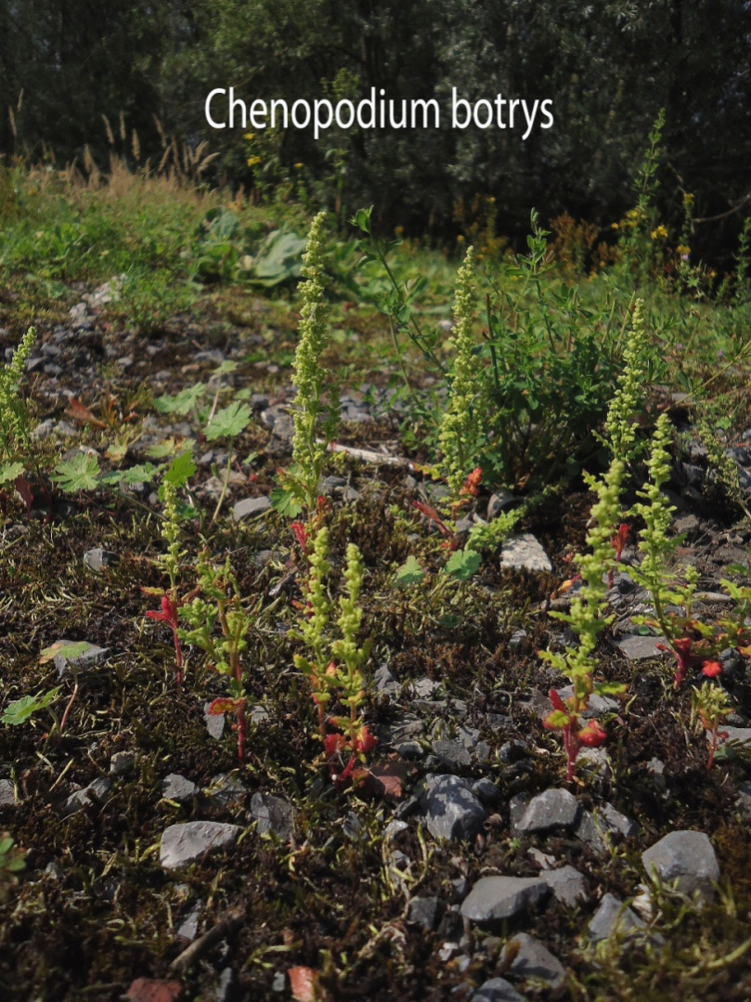
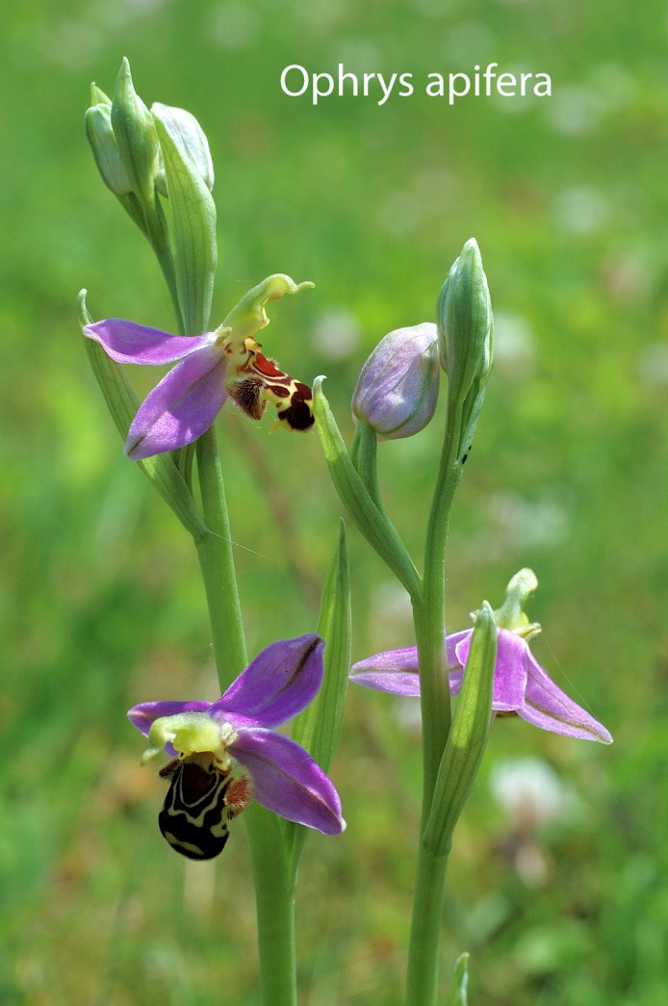
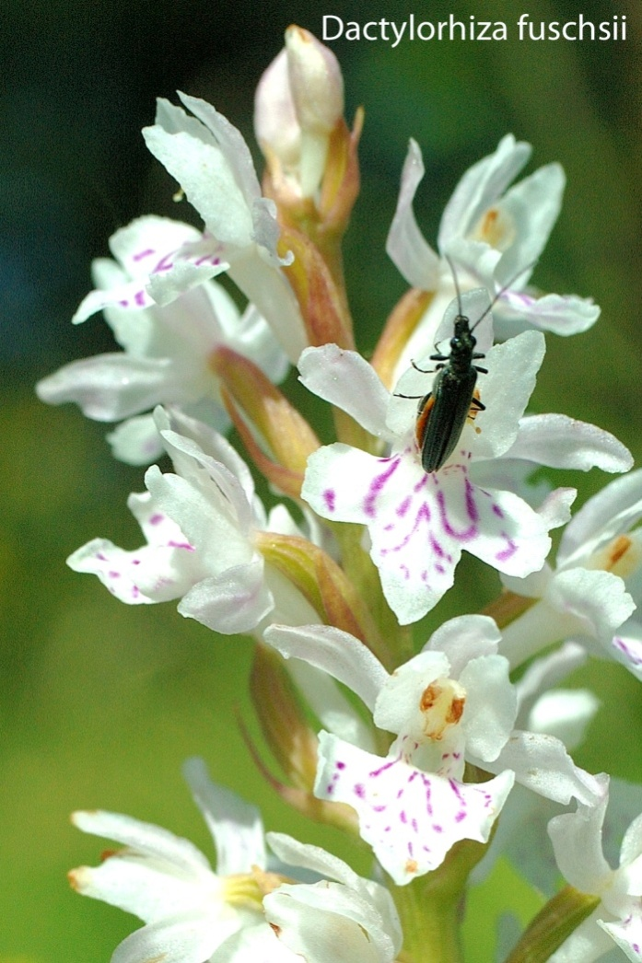
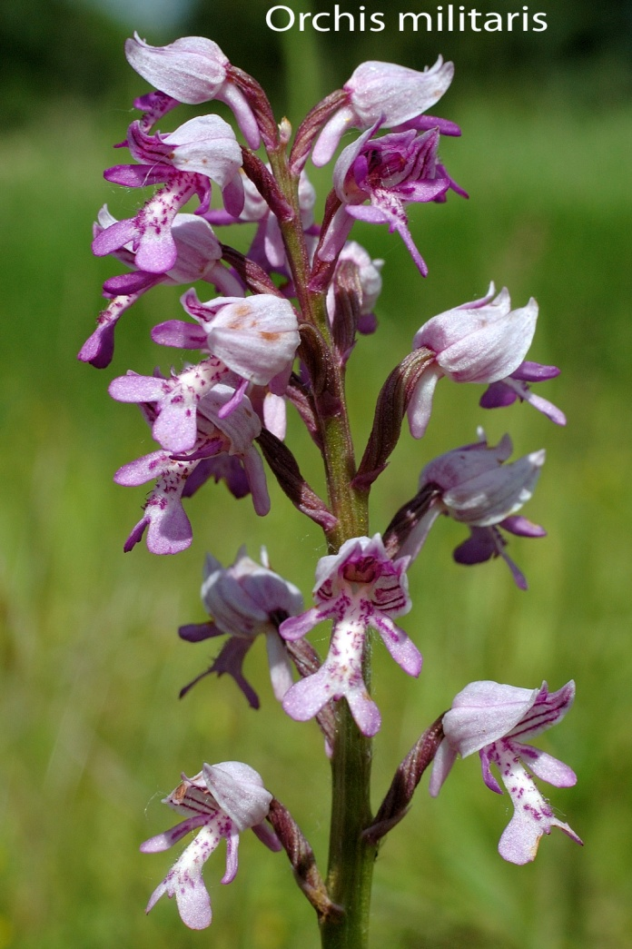
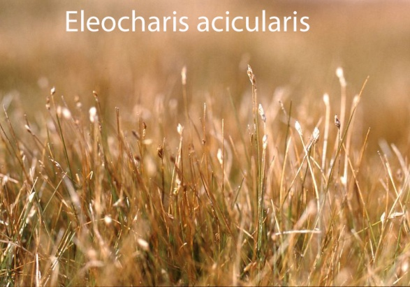
PREAMBULE / CONTEXTE
Les espaces naturels métropolitains: 2O ans de gestion des espaces…
« Entretien des espaces »
« Gestion
du patrimoine »
/ Développement territorial et social

Slide 8

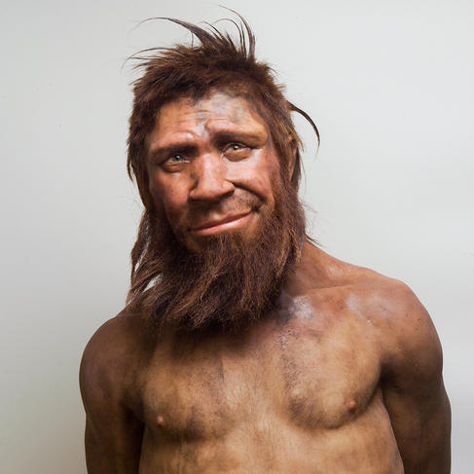
PREAMBULE / CONTEXTE
Les espaces naturels métropolitains: 2O ans de gestion des espaces….
….. Déjà 14 plans de gestion mais…
Stade d’évolution
/ Développement territorial et social

Slide 9
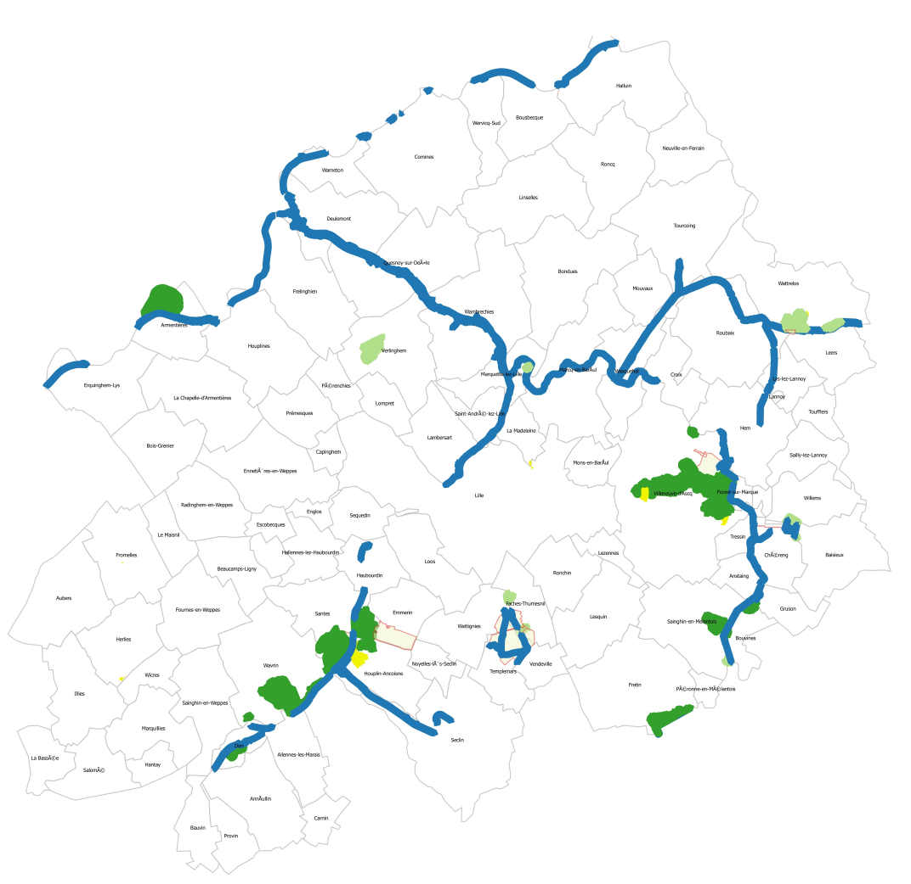
PREAMBULE / PROBLEMATIQUE
Les espaces naturels de la MEL:
Un vaste patchwork de 1119 Ha
Reflet d’une nature multiple
Expression de contextes et d’usages variés
/ Développement territorial et social

Slide 10
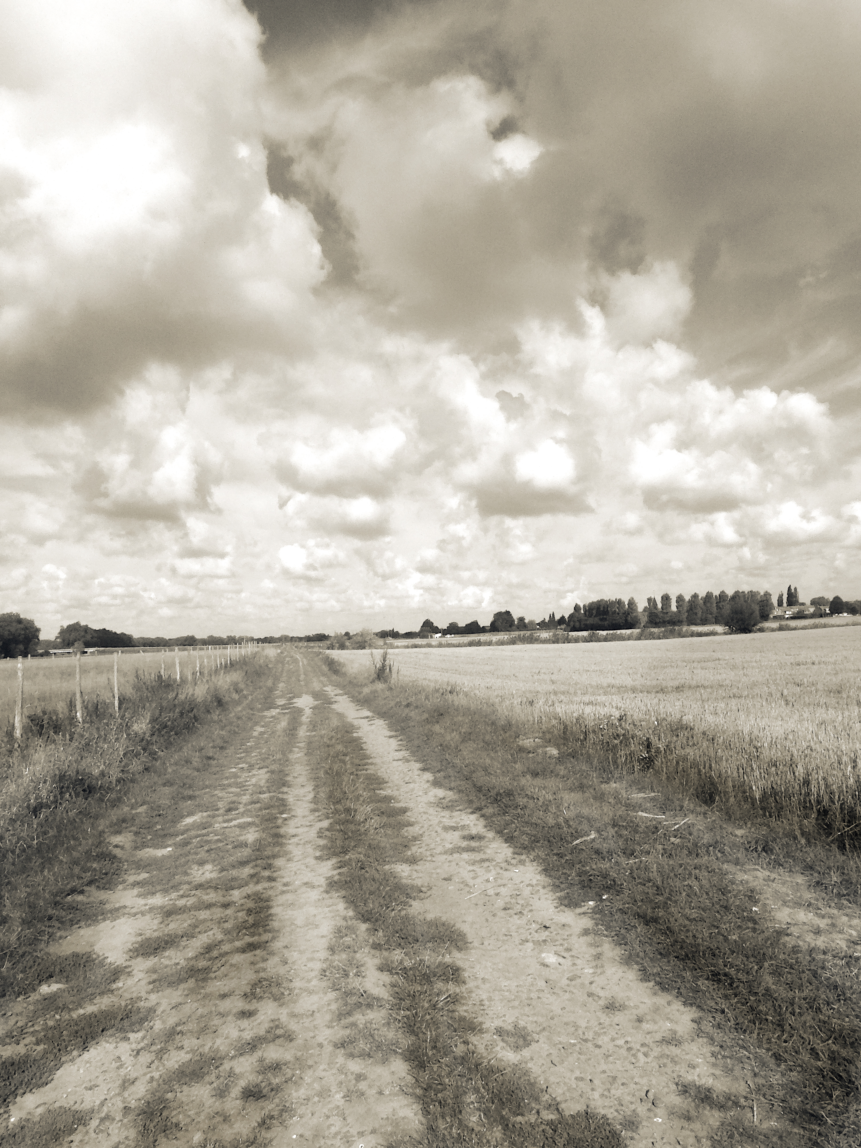
PREAMBULE / PLAN DE GESTION
Pourquoi des plans de gestion ?
« la promesse d’une destination…
…qui vaut le voyage »
/ Développement territorial et social

Slide 11
PREAMBULE / PLAN DE GESTION
Le plan de gestion: un voyage…
qui permet d’agir en Homme de pensées
Un moment de questionnement du sens.
Une méthodologie
Un référentiel, la mémoire d’un site
Un cap, un horizon
Des rencontres, des échanges, une coconstruction, une appropriation collective
Une réflexion sur soi même, une auto évaluation
/ Développement territorial et social

Slide 12
PREAMBULE / PLAN DE GESTION
Le plan de gestion: une destination…
qui permet de penser en Homme d’actions
un diagnostic du site
Une stratégie d’intervention
  Patrimoine naturel
  L’ accueil du public :
    Aménagement, restauration et entretien des chemins
    Entretien, pose, remplacement des infrastructures et mobiliers bois
    Entretien, renouvellement de la signalétique directionnelle et pédagogique
Un plan pluriannuel d’entretien et la restauration de milieux naturels
Un registre d’opérations
La planification des dossiers réglementaires.
La mise en place d’indicateurs de suivi et d’évaluation
Des documents de communication
Une planification budgétaire
/ Développement territorial et social

Slide 13
LE PROJET
/ Développement territorial et social

Slide 14
LE PROJET / ETUDE
LES PLANS DE GESTION
27 plans de gestions
10 mois d’études
1119 Ha
Plusieurs déclinaisons
« Cœurs de natures »
« Espaces relais »
« Corridors »
« Parcs paysagers, culturels et sportifs »
/ Développement territorial et social

Slide 15
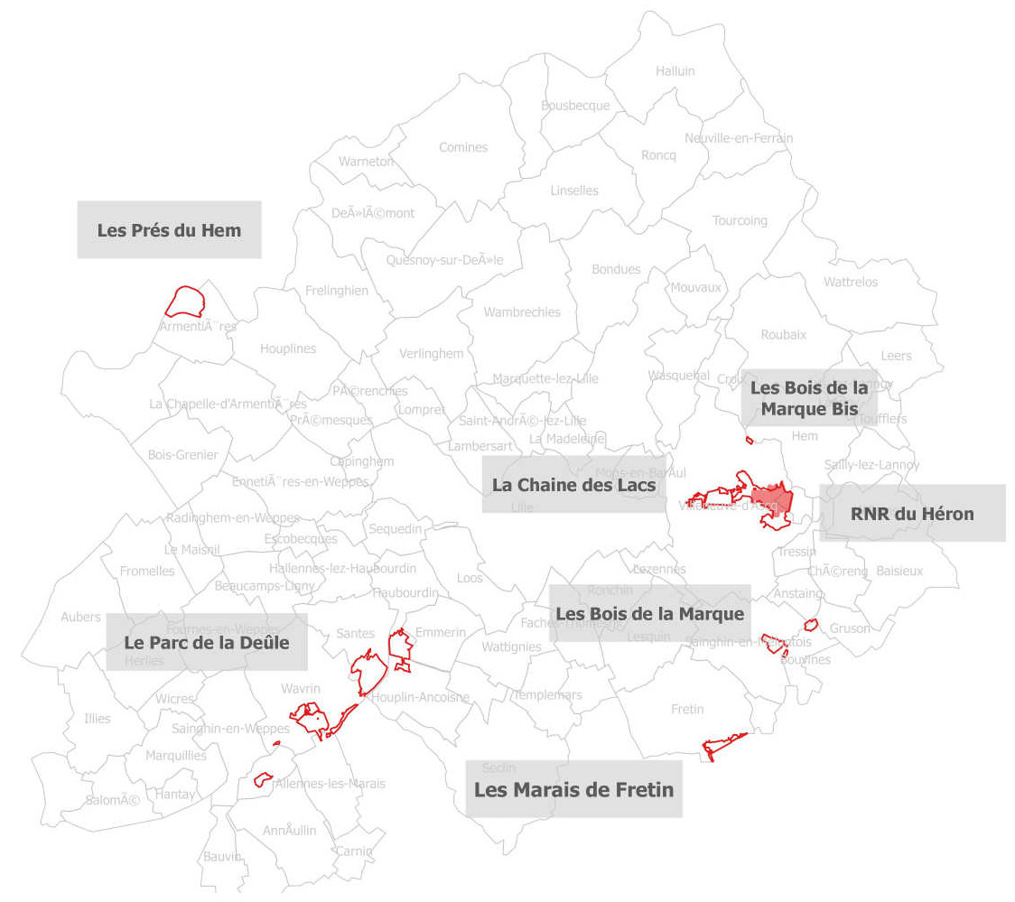
LE PROJET / ZONE D’ETUDE
LES PLANS DE GESTION « CŒURS DE NATURE »
Plan de gestion | Sites | Surface (ha)
RNR | RNR | 73,20
Les Marais de Fretin | Les Marais de Fretin | 31,41
Les bois de la Marque | Bois d'Infière_ENS | 46,56
 | Bois de la Noyelle_ENS
 | Bois de Warwammes_ENS
 | Bois de la Courte
La chaîne des lacs | Lac du Héron | 169,81
 | Parc urbain
 | Lac des espagnols
 | Lac du château
Le Parc de la Deûle | Le lagunage | 106,43
 | Les Ansereuilles
 | Le corridor
 | La louvière | 14,98
 | La canteraine | 69,96
 | La Gîte | 111,28
Les Près du Hem | Base des Près du Hem | 105,59
/ Développement territorial et social

Slide 16
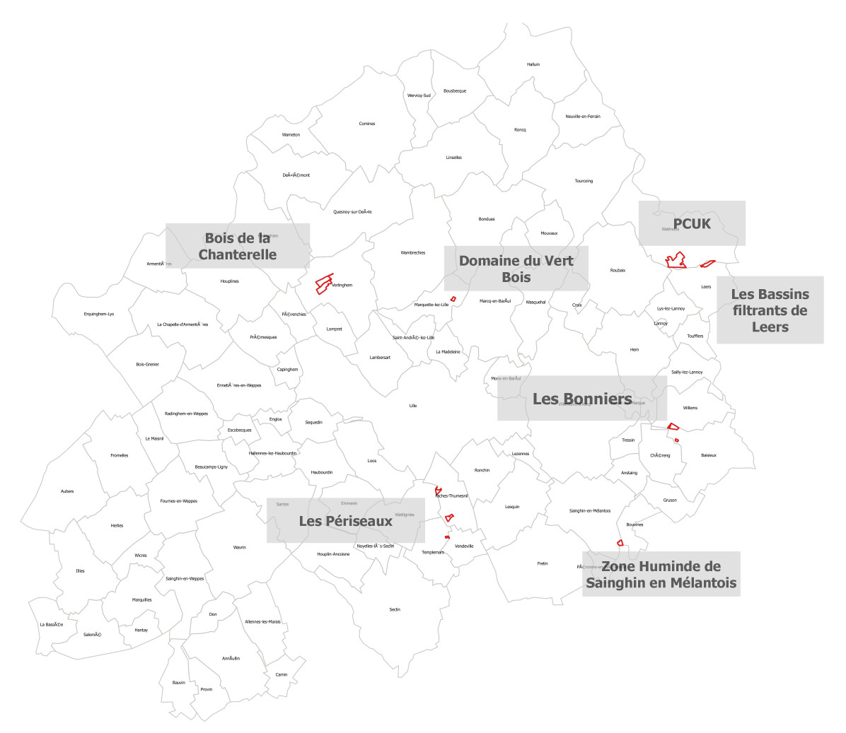
LE PROJET / ZONE D’ETUDE
LES PLANS DE GESTION « ESPACES RELAIS »
Plan de gestion | Sites | Surface (ha)
Les Bonniers | Les 6 Bonniers | 9,06
 | La butte de Baisieux
Les marais de la Marque | Zone humide Sainghin en Mélantois | 4,11
Les Périseaux | Parc des Aubepines | 9,87
 | Jardin Petit
 | Etang Rolland Dubois
Le bois de la Chanterelle | Bois de la Chanterelle | 32,50
PCUK | PCUK | 37,61
Les bassins filtrants | Les bassins filtrants de Leers | 7,10
Domaine du Vert Bois | Domaine du Vert Bois | 2,33
/ Développement territorial et social

Slide 17
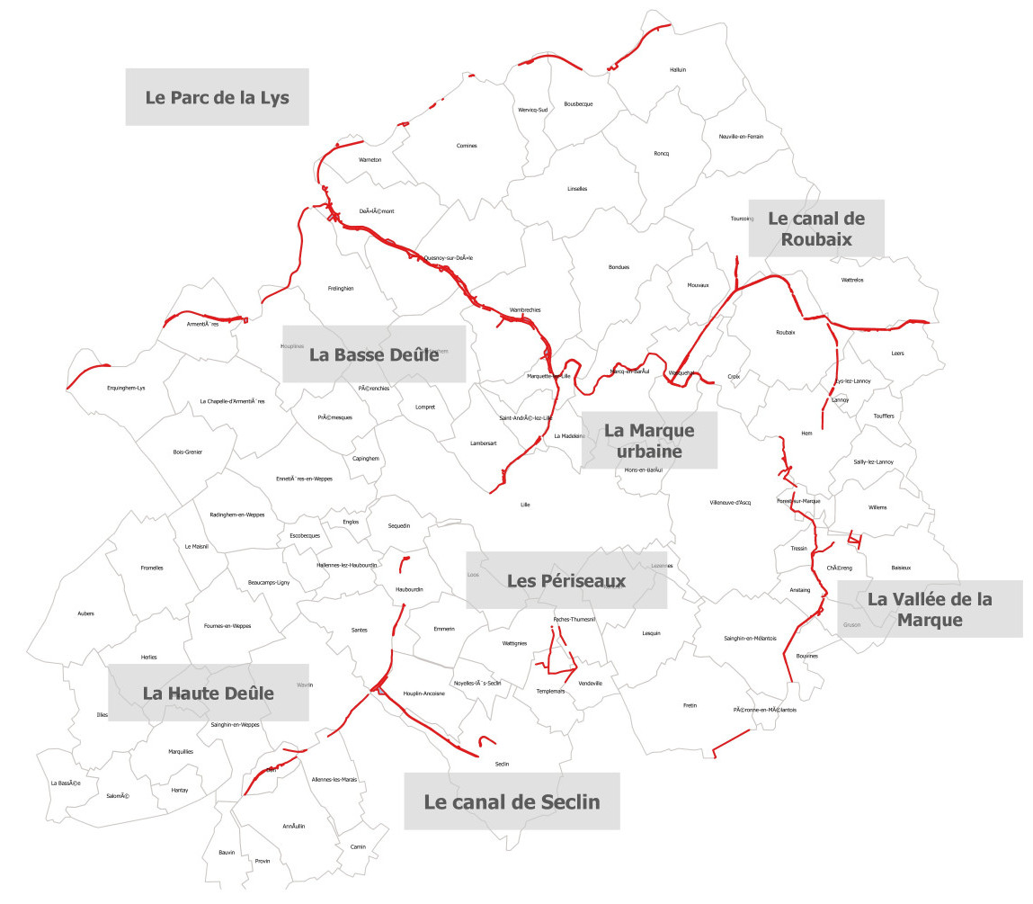
LE PROJET / ZONE D’ETUDE
LES PLANS DE GESTION « CORRIDORS »
Plan de gestion | Sites | sSurface (ha)
Chemins de promenade | PDIPR | 176 Km soit 16 ha
 | Chemin des Bonniers | 11,8
 | Boucle des Périseaux
 | VVV Paris Roubaix
Canal de Roubaix | La chaîne d'écluses à Wasquehal | 29,21
 | De Leers à Wattrelos
 | La branche de Roubaix/Tourcoing
Parc de la Lys | Parc de la Lys mitoyenne | 37,77
 | Parc de la Lys rivière
Basse Deûle | Val de Deûle citadelle | 67,30
 | Val de Deûle rive droite
 | Val de Deûle rive gauche
Canal de Seclin | Canal de Seclin | 20,20
 | VVV Seclin
La Marque Urbaine | La Marque Urbaine | 11,25
La Vallée de la Marque | La Marque Fretin | 18,94
 | Contournement RNR
 | VVV la Marque
Haute Deûle | Haute Deûle - Le corridor | 16,89
 | Haute Deûle La Louvière
 | Haute Deûle_Haubourdin
 | Haute Deûle_La Gîte
 | Haute Deûle_Les Ansereuilles
/ Développement territorial et social

Slide 18
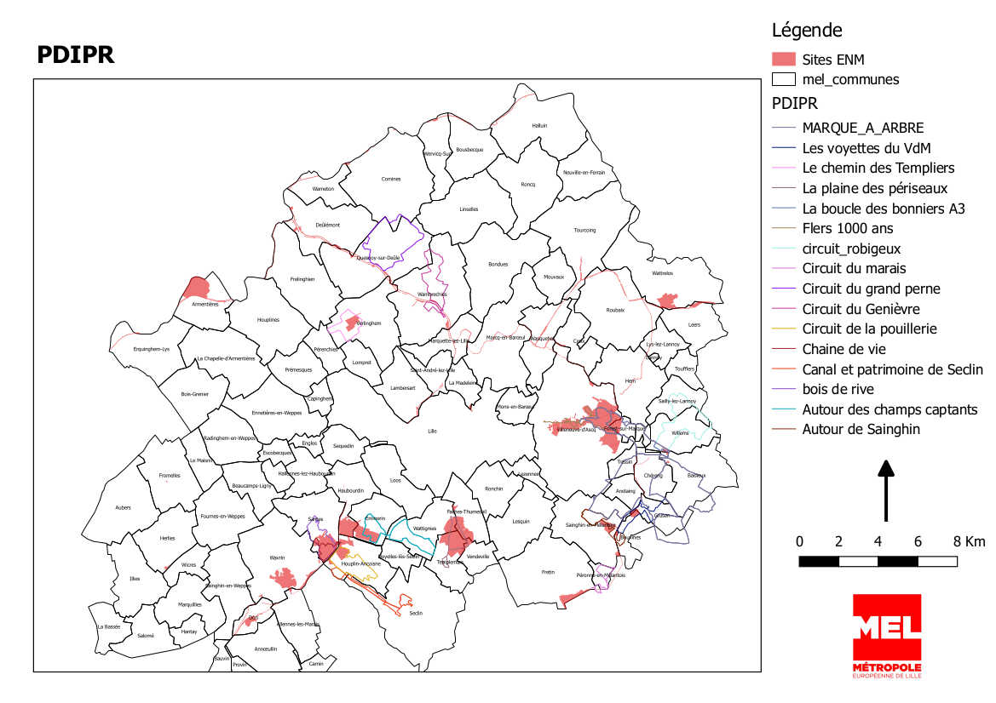
LES PLANS DE GESTION « CORRIDORS »
LE PROJET / ZONE D’ETUDE
/ Développement territorial et social

Slide 19
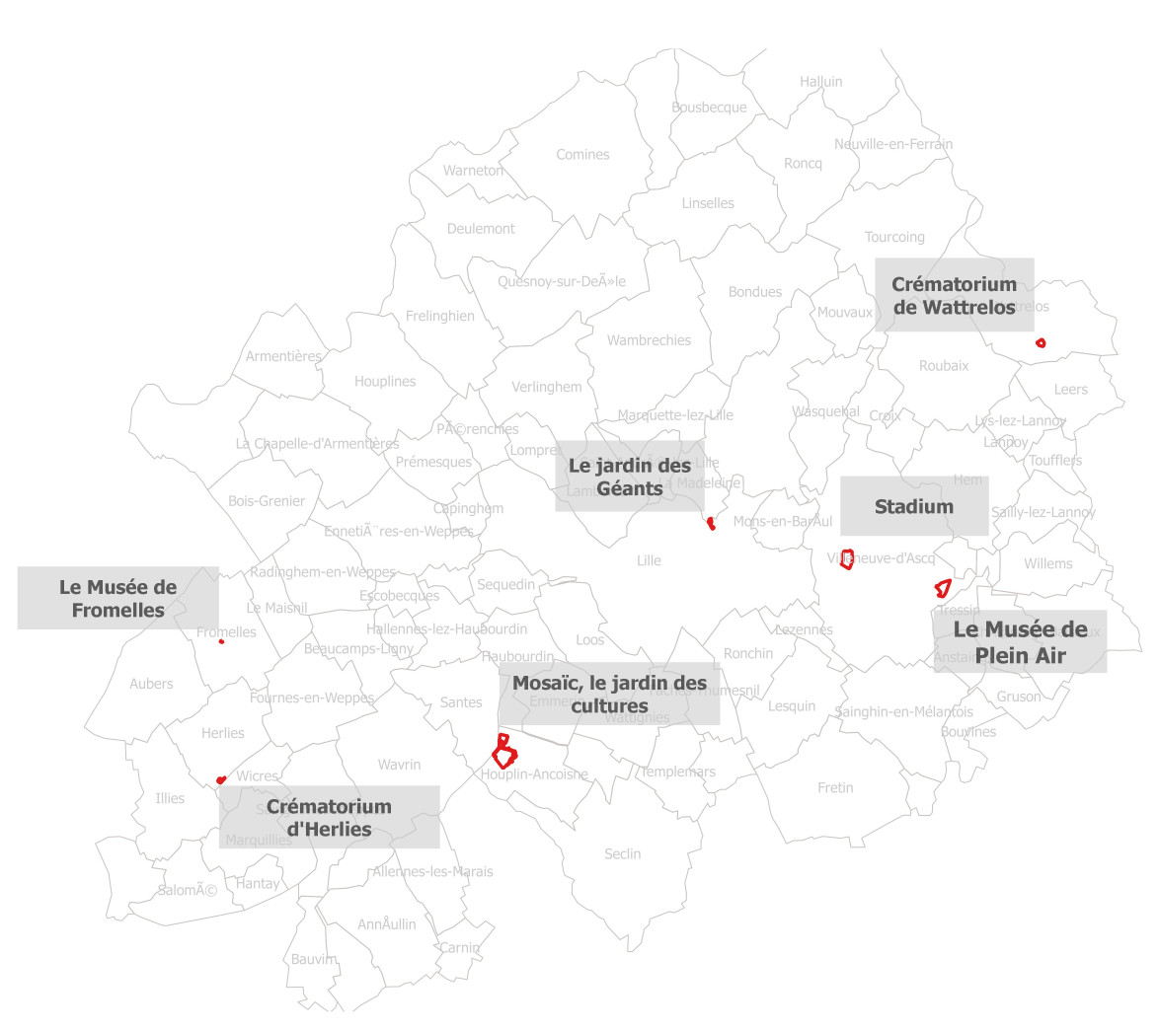
LE PROJET / ZONE D’ETUDE
LES PLANS DE GESTION
«parcs paysagers, culturels et sportifs»
Plan de gestion | Sites | Surface (ha)
Crématoriums | Crématorium Watrelos | 3,41
 | Crématorium d'Herlies | 1,82
Le jardin des Géants | les Géants | 2,11
Mosaïc, le jardin des cultures | Parc J.J Rousseau | 38,20
 | Mosaïc
Musée de Fromelles | Musée de Fromelles | 0,28
Musée de plein air | Musée de plein air | 12,29
Stadium | Stadium | 15,01
/ Développement territorial et social

Slide 20
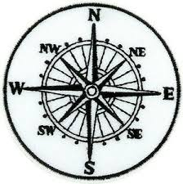
LE PROJET / OBJECTIF DE L’ETUDE
Diagnostic du patrimoine naturel et des usages
Définition des enjeux
  Biodiversité
  Problématique d’accueil dans toutes ces dimensions d’usages :
    Aménagement, restauration et entretien des chemins
    Entretien, pose, remplacement des infrastructures et mobiliers bois
    Entretien, renouvellement de la signalétique directionnelle et pédagogique
Planification stratégique (plan d’actions)
Méthodes d’entretien et la restauration de milieux naturels
Programmation technique, opérationnelle
Programmation administrative et réglementaire
Indicateurs de suivi et d’évaluation
Chiffrage des opérations d’entretien et d’aménagement (PPI et PPF)
/ Développement territorial et social

Slide 21
LE PROJET / OBJECTIF DE L’ETUDE / Focus
Le plan pluriannuel d’investissement:
+
+
Gros entretien renouvellement
Restauration des milieux
Etudes associées
Chemins
Réglementaire
Boisements
Ouvrages bois
Zones humides
Conception,
mise en œuvre
Mobiliers
Signalétique
Patrimoine arboré
Sécurité
/ Développement territorial et social

Slide 22
LE PROJET / OBJECTIF DE L’ETUDE / Focus
Le plan pluriannuel de fonctionnement:
+
Entretien des sites
ETUDES
Propreté
Inventaires faune/flore
Espaces naturels
Cartographie Habitats
Patrimoine arboré
Chemins
Ouvrages bois
Mobiliers
Signalétique
/ Développement territorial et social

Slide 23

LE PROJET / RENDUS
1 plan de gestion c’est :
Synthèse du diagnostic et enjeux
Le plan d’actions
Plan quinquennal opérationnel
Registre des opérations reprenant l’ensemble des fiches actions
Plan pluriannuel d’investissement
Plan pluriannuel de fonctionnement
Le tableau de bord de suivi
Un atlas cartographique
/ Développement territorial et social

Slide 24
PILOTAGE
/ Développement territorial et social

Slide 25
Comité de Pilotage
Validation
PILOTAGE / ORGANISATION ET GOUVERNANCE
Analyse/Débat
technique
Gestion & Fonctionnement
M. David Fleury
Comité Technique
Restauration milieux
M. Pierre Geneau
« EXPERTS TECHNIQUES »
Bureau d’étude
Elaboration
Suivi naturaliste
Mme. Sophie Wrobel
Ouvrages bois
M. Etienne Fortin
Sites
SIG & Indicateurs
M. Romain Morvan
LES GROUPES DE TRAVAIL
Signalétique,
Sécurité, Cheminement
M. Quentin Spriet
Acteurs locaux,
techniciens et associations
Thématiques
/ Développement territorial et social

Slide 26
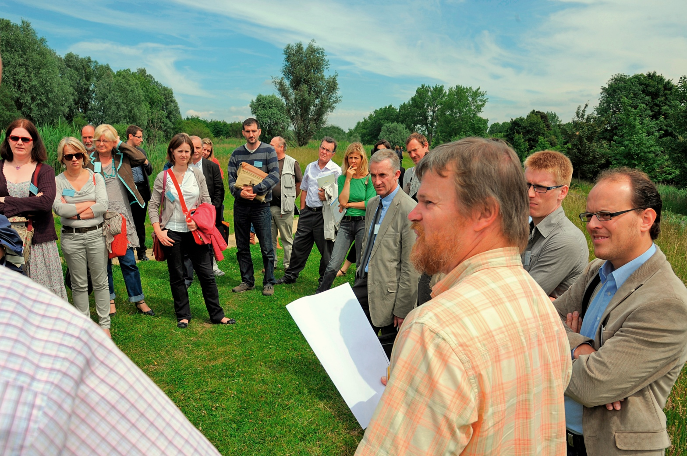
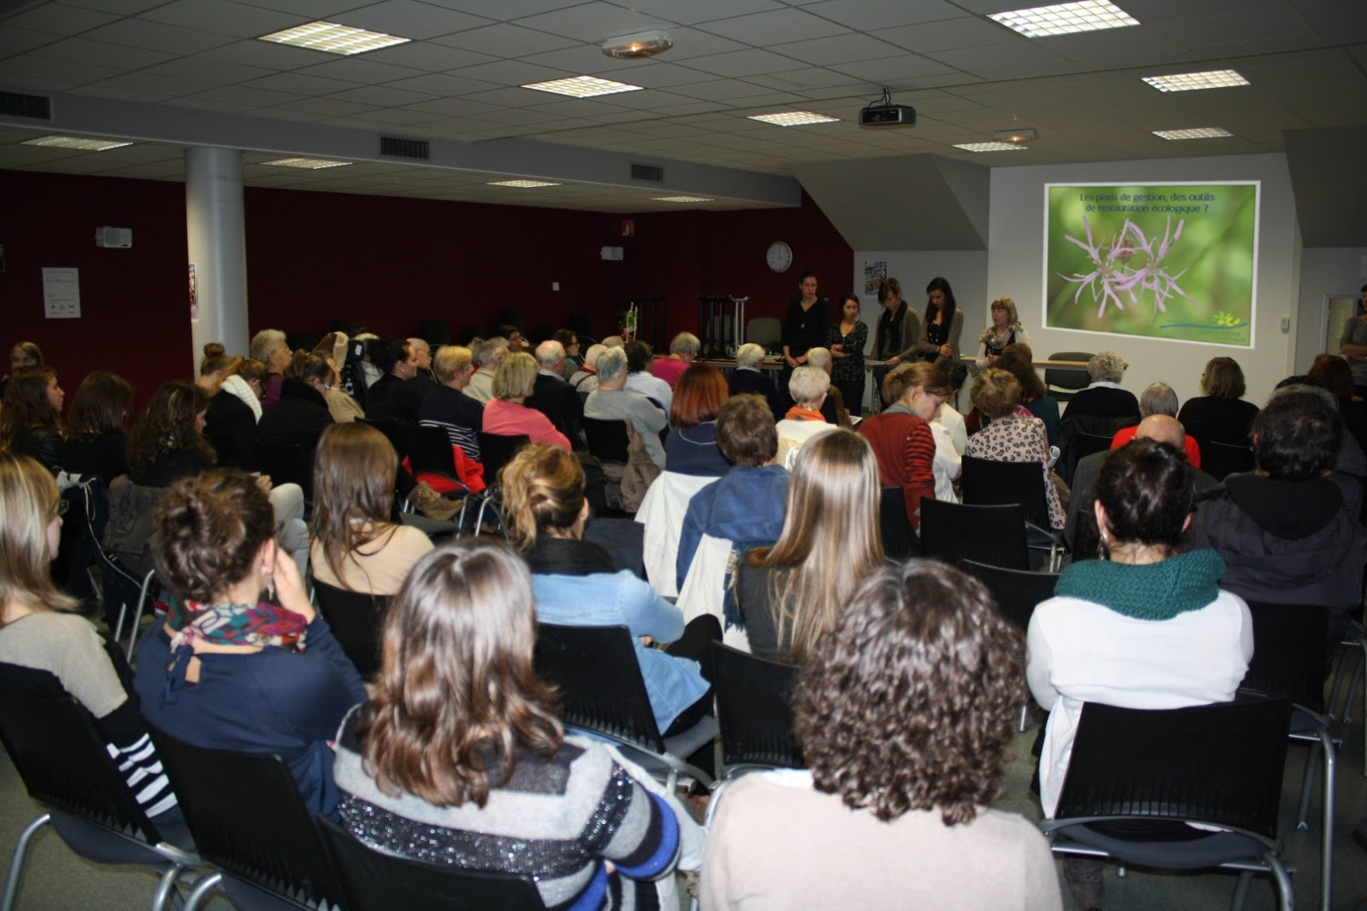
PILOTAGE / ANIMATION TERRITORIALE
Les Responsables d’unités Fonctionnelles
et chargé de mission au
cœur du dispositif…
/ Développement territorial et social

Slide 27
BUREAU D’ETUDE
/ Développement territorial et social

Slide 28

PILOTAGE / BUREAU D’ETUDE
/ Développement territorial et social

Slide 29
PILOTAGE / BUREAU D’ETUDES
6 écologues et ingénieur écologue
Expérience longue dans les Hauts de France et bonne connaissance de plusieurs sites de la MEL (études réalisées sur certains sites)
Cœur de métier du BET largement axé sur la rédaction de plans de gestion (conservatoires, plans de gestion différenciée)
- différentes échelles territoriales (grand sites à forte biodiversité, grands sites péri-urbains, communes en totalité, sites pilotes, trames vertes…
- plus de 150 documents de gestion produits
- une démarche commune (structure de document) mais ajustée selon les situations (enjeux, besoins, localisation…)
• Des expériences variées et nombreuses dans les domaines de l’expertise écologique, les volets réglementaires, la formation d’agents à la connaissance et la gestion de milieux..
/ Développement territorial et social

Slide 30
LES GRANDES ETAPES
/ Développement territorial et social

Slide 31
ORDRE DU JOUR / POINTS CLES
Phases
Etapes
Diagnostic
Etat des lieux et des enjeux
Elaboration
Plan d’actions
Plan opérationnel & budgétaire
/ Développement territorial et social

Slide 32
ORDRE DU JOUR / POINTS CLES
Diagnostic
Etat des lieux et des enjeux
Recueil, analyse, appropriation des documents existants
Premier bilan des enjeux identifiés selon les sites
Mise en évidence des sites sans enjeux identifiés ou “exprimés “ (rédigés, cartographiés)
Visites des sites avec les gestionnaires/perception des enjeux-objectifs de gestion
Recueil des informations complémentaires utiles aux diagnostics
Mise en évidence des manques d’informations sur certains sites
Compréhension des logiques fonctionnelles (environnement des sites, usages, gestion)
Visites complémentaires
Synthèse du diagnostic par site
Analyse des enjeux par site
/ Développement territorial et social

Slide 33
ORDRE DU JOUR / POINTS CLES
Phases
Etapes
Diagnostic
Etat des lieux et des enjeux
Elaboration
Plan d’actions
Plan opérationnel & budgétaire
/ Développement territorial et social

Slide 34
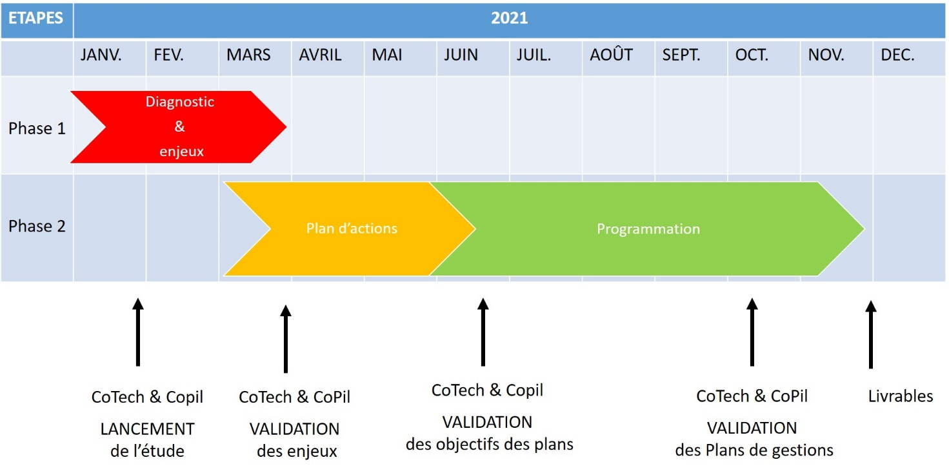
ORDRE DU JOUR / CALENDRIER
/ Développement territorial et social

Slide 35


ORDRE DU JOUR / AGENDA
Comités de Pilotage
Copil n°1: 11 Février de 10 à 12h
Copil n° 2 : 8 avril de 10 à 12h
Copil n°3 : 24 juin de 10 à 12h
Copil n°4 : 14 Octobre de 10 à 12h
/ Développement territorial et social

Slide 36
ORDRE DU JOUR / AGENDA
Comités Techniques
CoTech n°2 : 24 Mars 10 à 12h
CoTech n°3 : 8 juin 10 à 12h
CoTech n°4 : 29 septembre 10 à 12h
/ Développement territorial et social

Slide 37
TEMPS D’ECHANGE
/ Développement territorial et social

Slide 38


